Slide 1
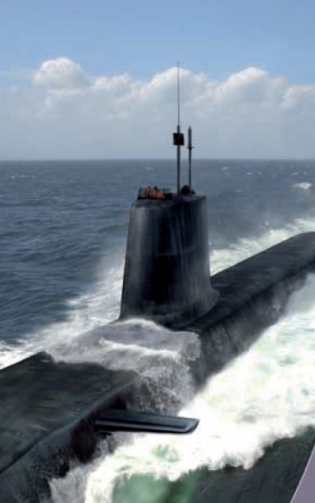
الرئيسية
السابق
التالي

Slide 2
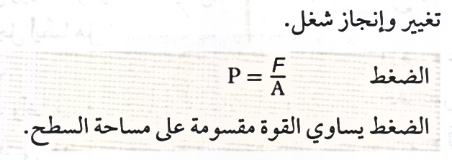
الرئيسية
السابق
التالي

Slide 3
صفحة 177
مسائل تدريبية
الرئيسية
السابق
التالي

Slide 4
الرئيسية
السابق
التالي

Slide 5
الرئيسية
السابق
التالي

Slide 6
صفحة 181
مسائل تدريبية
الرئيسية
السابق
التالي

Slide 7
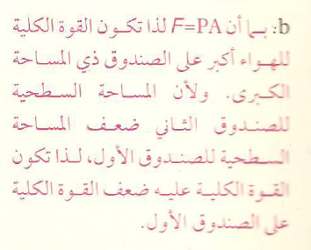
صفحة 183
مراجعة
الرئيسية
السابق
التالي

Slide 8
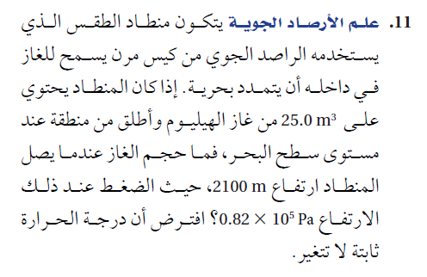
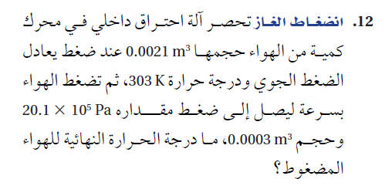
الرئيسية
السابق
التالي

Slide 9
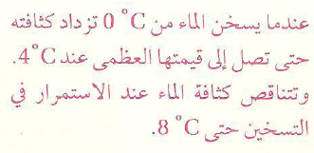
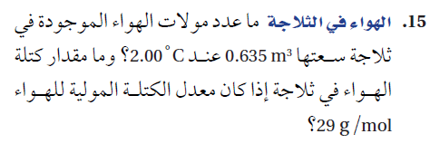
الرئيسية
السابق
التالي

Slide 10
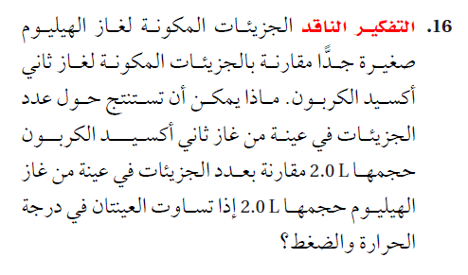
الرئيسية
السابق
التالي

Slide 11
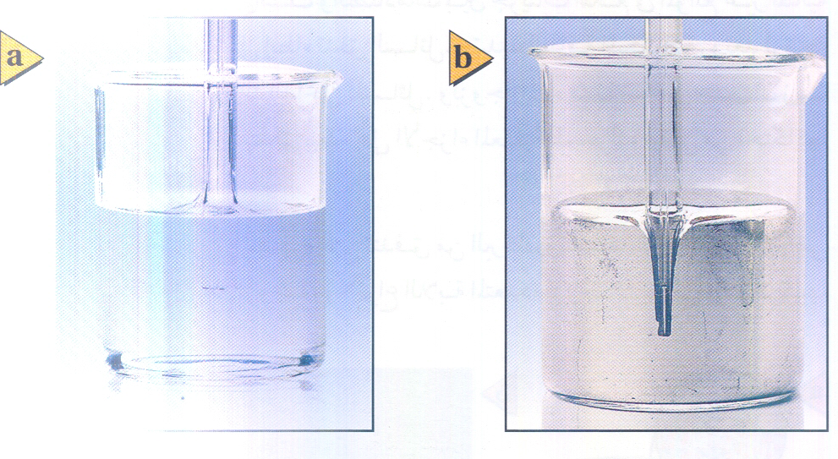
القوى داخل السوائل
قوى التماسك وقوي التلاصق
الرئيسية
السابق
التالي

Slide 12
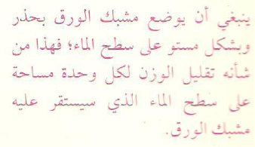
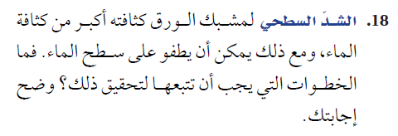
صفحة 187
مراجعة
الرئيسية
السابق
التالي

Slide 13
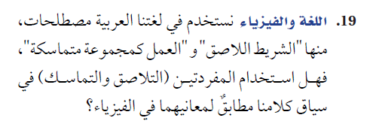
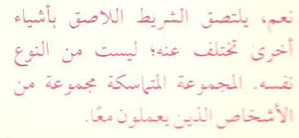
الرئيسية
السابق
التالي

Slide 14
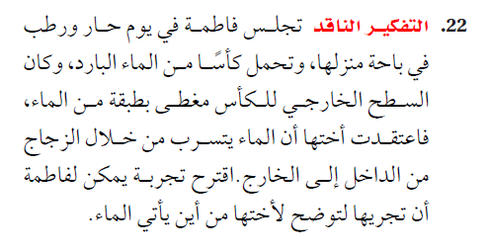
الرئيسية
السابق
التالي

Slide 15
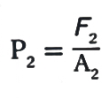
الموائع الساكنة
الرئيسية
السابق
التالي

Slide 16
صفحة 189
مسائل تدريبية
الرئيسية
السابق
التالي

Slide 17
الرئيسية
السابق
التالي

Slide 18
السباحة تحت الضغط
الرئيسية
السابق
التالي

Slide 19
صفحة 194
مسائل تدريبية
الرئيسية
السابق
التالي

Slide 20
الرئيسية
السابق
التالي

Slide 21
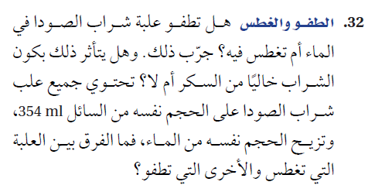
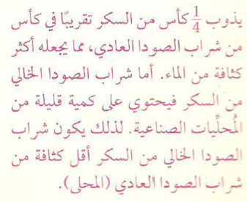
صفحة 197
مراجعة
الرئيسية
السابق
التالي

Slide 22
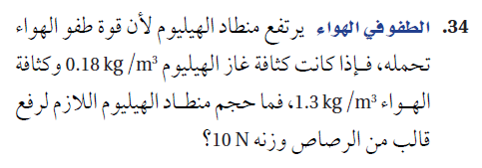
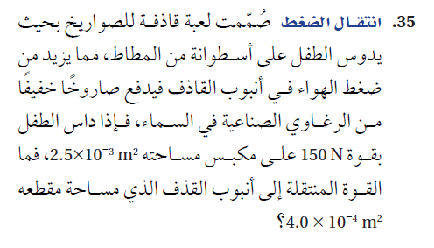
الرئيسية
السابق
التالي

Slide 23
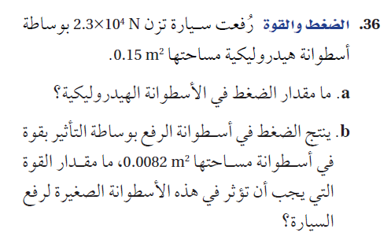
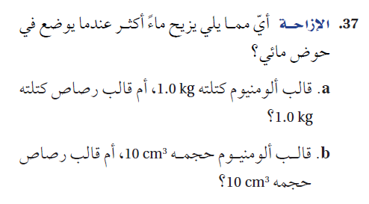
الرئيسية
السابق
التالي

Slide 24
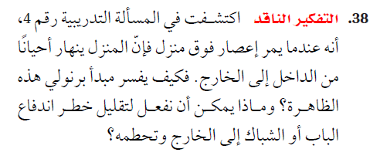
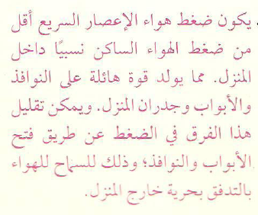
الرئيسية
السابق
التالي

Slide 25
صفحة 203
مسائل تدريبية
الرئيسية
السابق
التالي

Slide 26
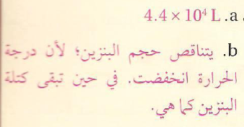
الرئيسية
السابق
التالي

Slide 27
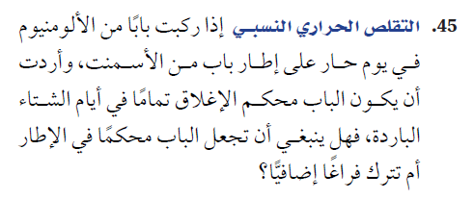
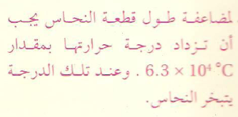
صفحة 205
مراجعة
الرئيسية
السابق
التالي

Slide 28
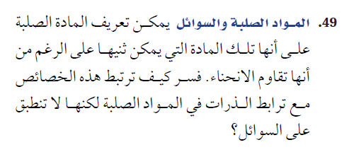
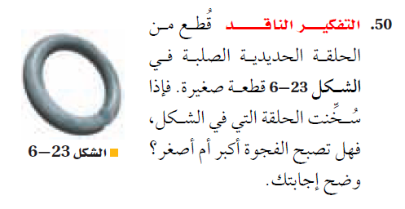
الرئيسية
السابق
التالي

Slide 29
صفحة 210
التقويم
الرئيسية
السابق
التالي

Slide 30
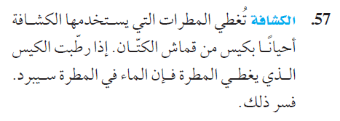
الرئيسية
السابق
التالي

Slide 31
الرئيسية
السابق
التالي

Slide 32
الرئيسية
السابق
التالي

Slide 33
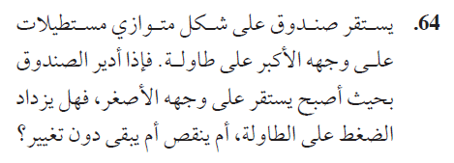
الرئيسية
السابق
التالي

Slide 34
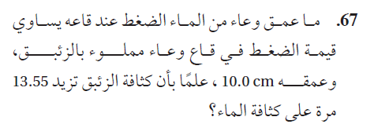
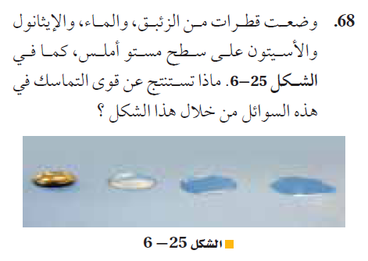
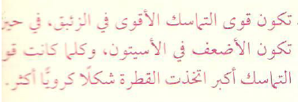
الرئيسية
السابق
التالي

Slide 35
الرئيسية
السابق
التالي

Slide 36
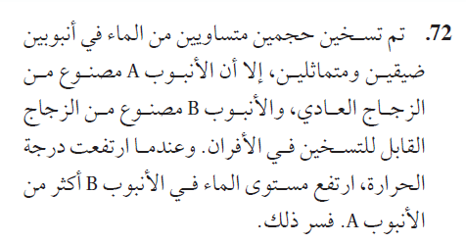
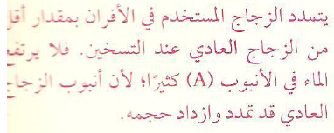
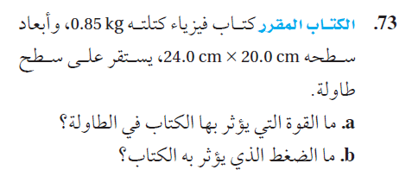
الرئيسية
السابق
التالي

Slide 37
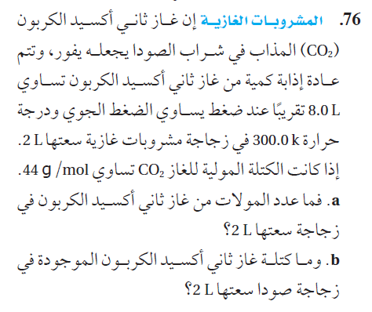
الرئيسية
السابق
التالي

Slide 38
الرئيسية
السابق
التالي

Slide 39
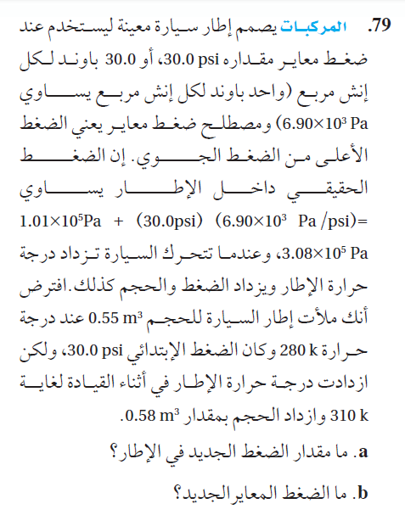
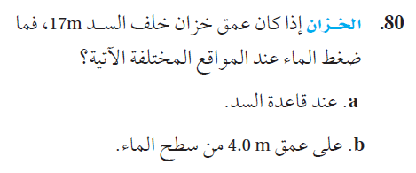
الرئيسية
السابق
التالي

Slide 40
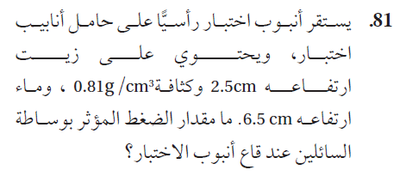
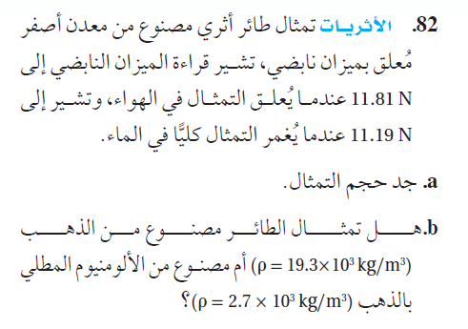
الرئيسية
السابق
التالي

Slide 41
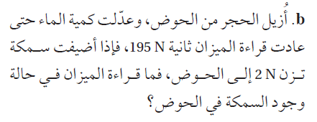
الرئيسية
السابق
التالي

Slide 42
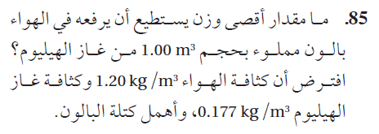
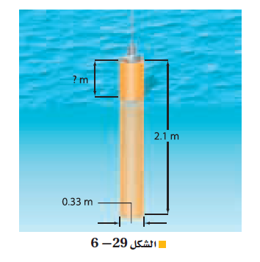
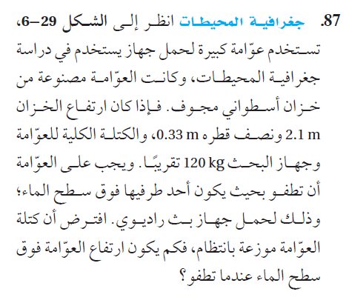
الرئيسية
السابق
التالي

Slide 43
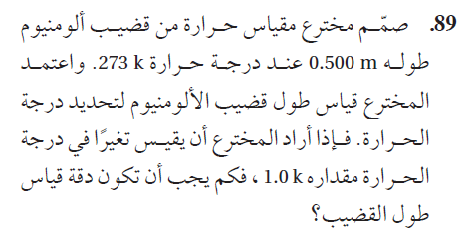
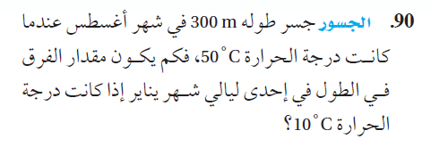
الرئيسية
السابق
التالي

Slide 44
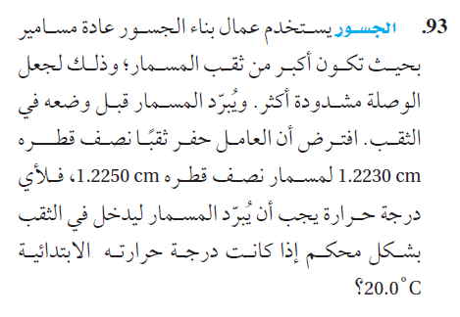
الرئيسية
السابق
التالي

Slide 45
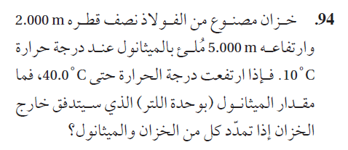
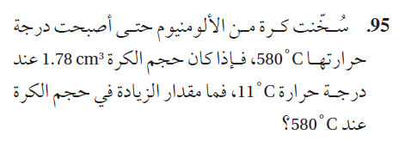
الرئيسية
السابق
التالي

Slide 46
الرئيسية
السابق
التالي

Slide 47
الرئيسية
السابق
التالي

Slide 48
الرئيسية
السابق
التالي

Slide 49
الرئيسية
السابق
التالي

Slide 50
الرئيسية
السابق
التالي

Slide 51
الرئيسية
السابق
التالي

Slide 52
الرئيسية
السابق
التالي

Slide 53
الرئيسية
السابق
التالي

Slide 54
الرئيسية
السابق
التالي

Slide 55
الرئيسية
السابق
التالي

Slide 56
الرئيسية
السابق
التالي

Slide 57
صفحة 217
اختبار مقنن
الرئيسية
السابق
التالي

Slide 58
الرئيسية
السابق
التالي

Slide 59
الرئيسية
السابق
التالي

